Slide 1

哈尔滨工业大学
毕业设计中期答辩
基于知识库的海量异构数据
集成系统的设计与实现
李天宝
上海骇咕赛信息科技有限公司
Notes:
各位老师好，我是来自物联网工程二班的李天宝，现在在上海骇咕赛信息科技有限公司进行实习。我的毕业设计题目是“基于知识库的海量异构数据集成系统的设计与实现”。

Slide 2

目录
1
项目概述
2
系统设计
3
结果展示
4
后期安排
Notes:
今天，我将从项目概述、系统设计、结果展示和后期安排几个方面对我的毕业设计目前情况进行介绍。

Slide 3
项目概述
异源
异构
不同上下文
不同逻辑关系
统一模式
模式集成目标
全局的数据模式&匹配关系
高效
准确
数据集成
Notes:
数据集成主要处理的是
异源数据、异构数据、不同上下文数据、不同逻辑关系数据
数据集成将把这些不同形式的数据整个成一个同一个模式进行展现，主要分为模式集成、记录连接、数据融合三个部分。而作为数据集成的基础，模式集成，即将不同数据表的模式（也就是我们常说的包含有很多属性的schema）进行集成，这是数据集成很关键也是很有难度的一步。因此为了使题目更为专一、更具有针对性，我的毕设主要做的是模式集成这一部分。
模式集成面临的难题有：
多数据源、数据异构、数据动态性、属性的精度、一致性和集成的速度等，而核心是高效准确

Slide 4
项目概述
模式集成的主要工作是针对异源、异构数据表的模式，将相似的属性（形式和语义）进行集成，从而得到一个统一的模式，既能将多个数据源中的所有属性全部包含，又能保证产生的数据模式中属性彼此不重复。
Airline1 Flight
Airline2 Departures
Flight Number
Departure Airport
Scheduled Departure Date
Scheduled Departure Time
Actual Departure Time
Arrival Airport
Scheduled Arrival Date
Scheduled Arrival Time
Actual Arrival Time
Air Line, Flight Number, Scheduled, Actual, Gate Time, Takeoff Time, Terminal, Gate, Runway
Airline2 Arrivals
Air Line, Flight Number, Scheduled, Actual, Gate Time, Landing Time, Terminal, Gate, Runway
Notes:
因此，模式集成的主要工作是针对异源、异构数据表的模式，将相似的属性（形式和语义）进行集成，从而得到一个统一的模式，既能将多个数据源中的所有属性全部包含，又能保证产生的数据模式中属性彼此不重复。
可以认为相似的属性在数据库中往往以多种形式存在，比如两个表中都具有的Flight Number这个属性。然而其他指向同一概念的属性，如Actual Departure Time和Takeoff Time。这些相似的属性应在全局模式中存在且只存在一次

Slide 5
系统设计
模式集成平台应能接收标准的数据库模式，并尽可能的在多个维度上完成模式集成的功能，保证多种情况的类似属性都能够检测出并合理的整合。同时为了保证这个系统的可用性和展示效果，应设计友好的用户界面来指导完成模式集成的工作，使这个抽象的操作更容易的进行。
Notes:
我们设计的模式集成系统可分为用户界面模块、预处理模块、整合模块和全局模式模块，其中整合模块包括形式和语义两部分

Slide 6
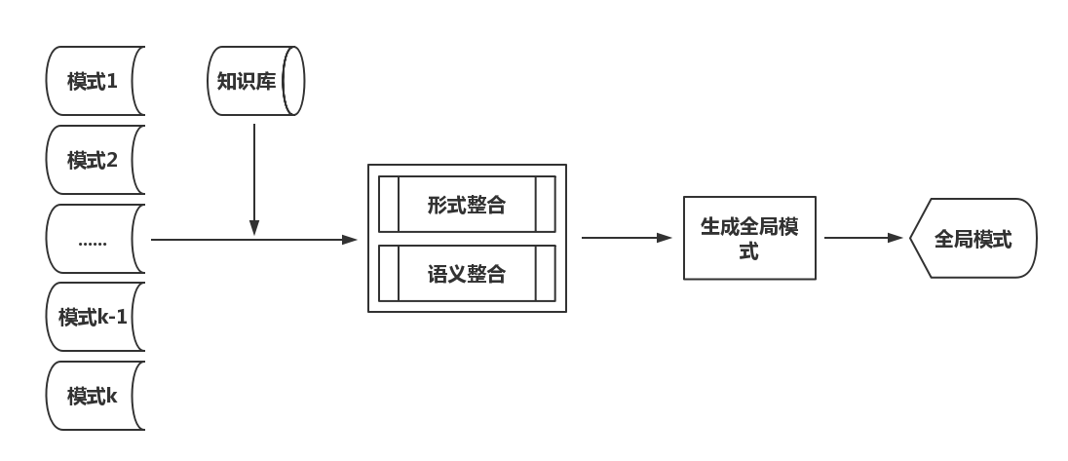
系统设计
模式集成平台应能接收标准的数据库模式，并利用数据库尽可能的在多个维度上完成模式匹配，保证多种情况的类似属性都能够检测出并合理的整合，最终生成全局模式。同时为了保证这个系统的可用性和展示效果，应设计友好的用户界面来指导完成模式集成的工作，使这个抽象的操作更容易的进行。
Notes:
模式集成平台应能接收标准的数据库模式，并利用数据库尽可能的在多个维度上完成模式匹配，保证多种情况的类似属性都能够检测出并合理的整合，最终生成全局模式。同时为了保证这个系统的可用性和展示效果，应设计友好的用户界面来指导完成模式集成的工作，使这个抽象的操作更容易的进行。

Slide 7
形式整合
编辑距离是进行字符串相似匹配的比较优秀的算法，由Vladimir Levenshtein于1965年提出，是指：
“两个字串之间，由一个转成另一个所需的最少编辑操作次数。许可的编辑操作包括将一个字符替换成另一个字符，插入一个字符，删除一个字符”
例:
s1: Tom Hanks
s2: Ton Hank
ed(s1,s2) = 2
批量
逐字
外存
内存
属性两两比较开销过大
O(n²)
数据量巨大且不可避免
基于外存的算法和系统
Notes:
编辑距离是进行字符串相似匹配的比较优秀的算法，由 弗拉基米尔·莱文斯坦 于1965年提出，是指：
两个字串之间，由一个转成另一个所需的最少编辑操作次数。许可的编辑操作包括将一个字符替换成另一个字符，插入一个字符，删除一个字符
例如这里的s1变为s2时会有一处修改（m到n），一处删除（s），因此编辑距离是2
但是这样的最简单的编辑距离虽与我们的系统不是很实用，一是这样的比较是逐字的，而我们需要处理的属性过多，nested loop的时间复杂度太大；其次由于数据过多我们的系统是基于外存的，而这样的计算需要在内存中保存过所有字符串进行比对

Slide 8
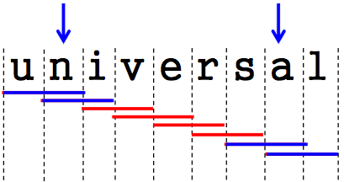
形式整合
基于q-gram的算法
是对字符串以q的长度进行划分，利用分片计算编辑距离的算法
k个操作会影响k*q个gram
(s1修改n和a变成s2)
k=2 q=2
如果ed(s1,s2) <= k, 那么他们公共gram的数量>=
(|s1|-q+1)-k*q
4
Notes:
基于以上矛盾，我们这里使用基于q-gram的算法
即对字符串以q的长度进行划分，利用分片计算编辑距离
假设对s1：universal与另一个字符串s2的编辑距离为2，差异在于修改n和a得到，这里k=2 q=2。
由此影响到的gram有un ni sa al共四个，而在当前情况下剩下的四个分片一致，我们就可以将编辑距离为2的情况等同于他们拥有4个相同的gram
下面通过数学推导得到的公式描述了这一特性，被称为count filter

Slide 9
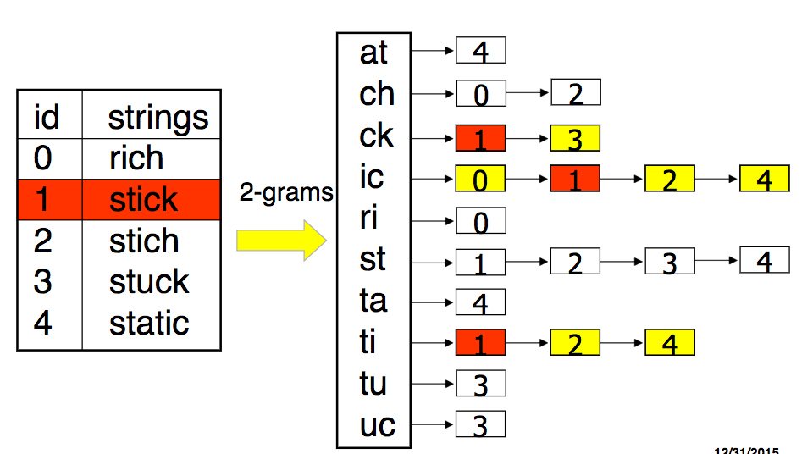
形式整合
使用倒排表
对于模式集成系统，实际应用情景为在多个字符串中查找编辑距离小于一定阈值的字符串，使用倒排表会实现一次查找得到多个结果
查询: “shtick”, ED(shtick, ?)≤1
shtick：sh ht ti ic ck
公共gram数量>=(|s1|-q+1)-k*q=3
stick
Notes:
对于模式集成系统，实际应用情景为在多个字符串中查找编辑距离小于一定阈值的字符串，使用倒排表会实现一次查找得到多个结果
倒排表是将现有的字符串按照q-gram进行划分，按照每一个gram进行分组，以便根据gram进行反查的结构
例如想要查询和shtick编辑距离小于等于1的字符串，根据q-gram算法需要有字符串至少拥有sh ht ti ic ck中3个gram。通过倒排表进行反查，可以很容易的发现第一项（stick）是满足要求的。如果同时有多个字符串满足要求，也可以仅通过一次查询有限个gram的倒排表全部得到。
这样的结构和批量获取结果的方式，是非常适合模式集成这种大规模、批量性的字符串近似匹配的。

Slide 10
项目需求
功能点 | 需求描述
预处理模块 | 将输入的属性进行预处理，转化成预定的形式提取现有的知识库中关系，并储存在硬盘创建索引
形式整合模块 | 生成倒排表 利用倒排表依据编辑距离筛选出形式上相近的属性 将相似的所有属性构成一个集合
语义整合模块 | 给定的属性在知识库上进行join操作得到相似属性 在每组内去重并维护闭包
全局模式模块 | 融合形式近似和语义近似两个模块的输出结果 将所有输入的属性取并，并删除相似属性 建立新的全局属性到原有各个表中每个属性的关联
用户界面模块 | 指定输入的模式集合和知识库 显示生成的全局模式和对应关系 指导用户操作
Notes:
预处理模块主要是。。。
形式整合模块主要处理字形上相近的属性，更多是拼写错误导致差异的属性，这里我们准备采用编辑距离这一衡量标准，先。。。
语义整合模块主要处理概念含义上相近的属性，这里我们采用现有的知识库如freebase作为判定标准。同时我们模拟数据库中join连接的概念，将给定的输入属性集合在知识库上进行一定次数的join，得到在一定范围内相似的知识库本体，并去匹配与本体对应的属性
全局模式模块用来生成满足我们所期待的、包含所有数据库属性的模式。。。
用户界面模块是使用户能够。。。

Slide 11
项目需求
Space
空间需求
Time
时间需求
数据量巨大且不可避免
基于外存的算法和系统
可控时间内完成
合理的提示和预计
Stable
稳定性
Extension
扩展性
差错防范
数据不被篡改
可添加知识库
可添加近似判断规则
Notes:
功能上，我们的平台应该达到以下几点
空间需求。。。
时间需求。。。
稳定性。。。
扩展性。。。

Slide 12
项目设计
Notes:
我们的系统设计如下
首先输入k的待集成的模式，并给定所实用的知识库
其次，经过形式整合和语义整合，得到类似的属性
最后将这个属性去重、匹配，得到我们想要的全局模式并输出
整个功能通过一个前端界面进行指导

Slide 13
项目设计
Notes:
用户在这个过程中，首先需要选定使用的知识库并给定待处理的模式，其次需要给定形近相似和语义相似的阈值，来决定多大范围的差异是可以判定为相似属性的。最后用户需要执行集成并观察输出的结果。
因此，用户在执行的前期需要与系统进行交互，来设置算法执行的相关配置。随后系统进入执行状态计算结果，并将结果呈现给用户。

Slide 14
项目安排
Atom
数据处理脚本开发平台
Visual Studio
主要的开发、调试平台
PyCharm
前端界面开发平台
Photoshop
图片素材设计
Github
版本控制
Markdown&LaTeX
相关文档撰写工具
项目前期在个人电脑开发，后期整合到公司系统中
Notes:
开发整个项目预计需要以下的工具：
。。。
。。。
。。。
。。。
。。。
。。。

Slide 15
项目安排
入职
中期
学习基础知识
了解研究方向
完成算法设计
实现小数据测试
调优算法
开题
结题
完成大数据集测试
完善整个系统
实现前端界面
确定项目内容
完成项目设计
Notes:
在时间的安排上
入职前期需要学习大数据处理和公司平台的相关基本知识，为之后的工作打下基础
随后需要确定选题内容并完成项目的设计，此两项工作已经完成并体现在开题报告和答辩中
项目中期，即在中期答辩前，应完成相关集成算法的设计，并在小数据集上测试，检测准确度并调优算法
项目后期主要工作在完成大数据集上的测试，针对效率调优算法，完成前端展示界面并撰写毕业论文

Slide 16

HeckPsi
Thank you for your view！
李天宝
turingmac@hotmail.com
Notes:
以上便是我对个人在上海骇咕赛信息科技有限公司进行实习过程中，所确定的毕业设计项目的相关介绍，希望在座的老师对于不当之处予以指导，谢谢

Slide 17
项目概述
“
数据集成
涉及将不同来源中的数据整合，并统一地向用户展示这些。数据集成在很多领域上非常重要，包括商业（当两个相似的公司需要合并它们的数据库）、科学（组合来自不同生物信息学数据库的研究结果）。 随着数据量和数据分享需求爆炸式的增长，数据集成出现的频率越来越高。它已成为大范围理论工作的焦点，然而许多问题仍然没有解决。
”
Wikipedia
Notes:
我的毕业设计主要在数据集成方面进行。数据集成是数据库系统和海量数据领域很重要的概念，用于将不同来源的数据进行整合，形成一个统一的展现形式。目前，数据集成在诸多领域都有应用，诸如商业、科学领域。对于数据集成，很重要的问题就是源数据来源不同、差异很大，随着大数据时代的到来，数据量爆炸式的增长导致所需处理的数据过多，很多传统的数据库处理方式难以运用，数据集成成为了海量数据处理的重点和难点。

Slide 18
项目背景
精度
多数据源
数据动态
模式集成目标
全局的数据模式
匹配关系
高效
准确
模式集成
一致性
速度
异构

